Slide 1

VY _52_INOVACE_A_15_Síla
Název
Mgr. Martin Kapucián
Autor
ZŠ a MŠ Deštné v O. h.
Škola
Téma
Datum
Č. projektu
Fyzika
26. 03. 2013
001

Slide 2
Anotace
Digitální učební materiál slouží pro výklad v hodině fyziky.
Je určen především pro žáky 6. ročníku základní školy.
Animace umožňují postupné ověřování znalostí žáků a jejich doplňování při výkladu.
V Office 2010 je možné na interaktivní tabuli využít funkce pera a zvýrazňovače (např. k přiřazení fotografií k názvům).

Slide 3
Síla
Síla je fyzikální veličina, která vyjadřuje míru vzájemného působení těles (polí).
Značka: F
Jednotka: newton (N)

Slide 4
Isaac Newton
1643 – 1727
Anglický fyzik, matematik, astronom, filosof
Položil základy moderní fyziky
3 pohybové zákony (síly, setrvačnosti, akce a reakce)
Gravitační zákon
Zrcadlový dalekohled
Rozklad světla
Základy infinitezimálního počtu
…

Slide 5
Znázornění síly
Sílu znázorňujeme orientovanou úsečkou.
Síla má velikost a směr (vektorová veličina).
Účinky síly na těleso jsou dány její velikostí, směrem a umístěním působiště.
směr síly
působiště síly
velikost síly

Slide 6
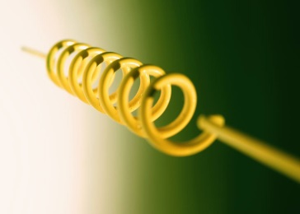

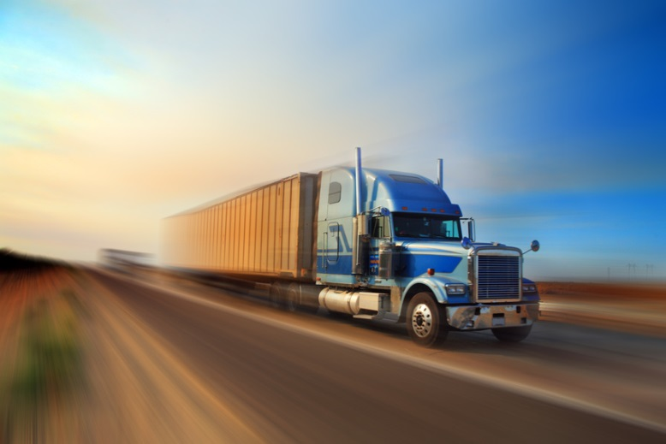
Účinky síly na těleso:
statické = deformační
dynamické = pohybové
- směr pohybu
- rychlost pohybu – zrychlení
– zpomalení
– uvedení do pohybu
– zastavení

Slide 7
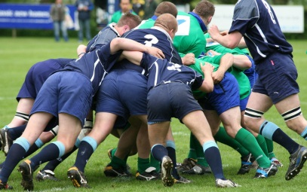
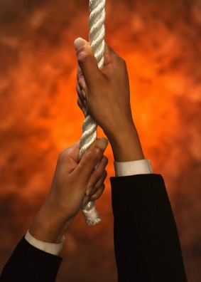
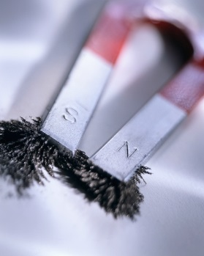
Druhy sil
gravitační (F_{G})
magnetická (F_{M})
elektrická (F_{E})
třecí (F_{T})
vztlaková (F_{VZ})
…
-
+
Jaké druhy sil se uplatňují na obrázcích?

Slide 8
Zdroje
Galerie klipartu MS Office

